Slide 1
ANKARA ÜNİVERSİTESİ
SAĞLIK BİLİMLER FAKÜLTESİ
ORTEZ-PROTEZ BÖLÜMÜ
OPZ210 ORTEZ BİLİMİ III – 12. Hafta
DKÇ PATOMEKANİĞİ VE ORTEZLERİ, DKÇ ORTEZİ ÖLÇÜ ALMA VE ÜRETİM
Prof. Dr Serap Alsancak
Doç.Dr.Senem Güner
Öğr. Gör.Enver Güven
Öğr. Gör. Ali Koray Özgün

Slide 2
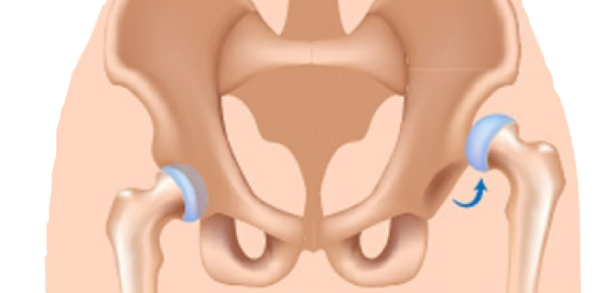
DOĞUŞTAN KALÇA ÇIKIĞI
DKÇ’de ortezlemenin amacı femur başının asetabulum içinde normal santralizasyonun sağlamak ve bu pozisyonu patolojik değişiklikler normale dönene kadar sürmektedir.

Slide 3
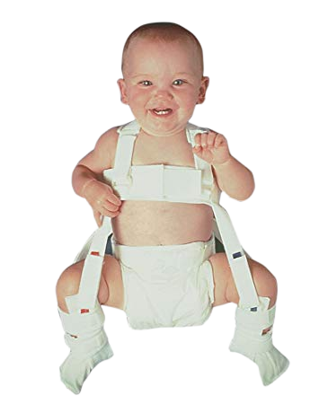
DKÇ ORTEZLERİ
PAVLİK HARNES
Hiçbir metal parçası yoktur.
Displazide % 90 – 100’e varan başarı kaydedilmiştir. Dislokasyonlarda ise bu oran % 85 olarak belirtilmiştir.
En iyi sonuçlar 8 ay öncesinde kullanıldığında elde edilmiştir.
Çocuk yürümeye başladıktan sonra kullanılmamalıdır.
Pavlik Harnes ortalama olarak 4 ay kullanılmalıdır. Bu dönem içinde başarı sağlanamadığı taktirde daha rijit bir ortez kullanılır.
Pavlik Harnes kalçada dinamik bir koreksiyon sağlamaktadır. Çocuğun pozisyonu fetal dönemdeki pozisyon gibidir. Böylece ana rahmindeki gelişmesini tamamlar.

Slide 4
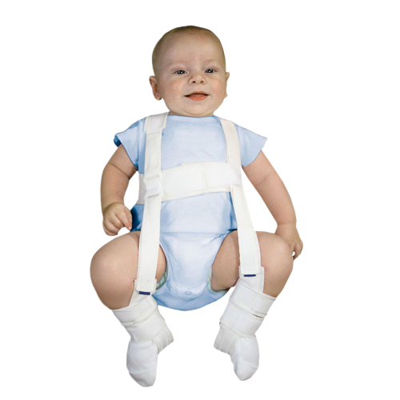
Pavlik Harnes’in Kontraendikasyonları; 1. Dokuzuncu aydan sonra kullanılmaması tavsiye edilir. 2. Çocuk ayakta durabiliyorsa kullanılmamalıdır. 3. Ortoloni manevrası ile redükte edilemeyen kalçalarda kullanılmamalıdır. 4. Artrogiboziste. 5. Osteogenezis imperfekta. 6. Kapsüler laksitede.

Slide 5
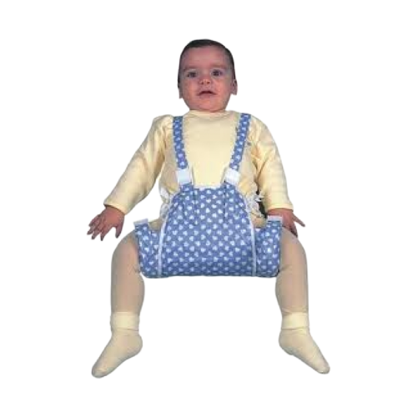
FREJKA YASTIĞI
Hiç metal parçası yoktur.
Çok rijit olmayan hafif vakalarda ve ilk aylarda kullanılır.
Frejka yastığı 3 parçaya bölünebilen dikdörtgen bir yastıktır. Umblikusun üstünden başlayıp alttan geçip sakrum üstüne kadar uzanır.
Adduksiyon kısalığı olan vakalarda kullanılmaması gerekir. Ayrıca bu ortez sadece kalça displazisinde kullanılan bir ortezdir.

Slide 6
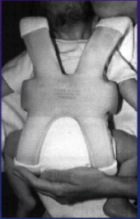
VON ROSEN
Von Rosen H harfine benzeyen orta derece kalça çıkıklarında kullanılan bir ortezdir.
Genellikle boyutları uygun, ince alüminyumdan yapılan ve deri ile kaplanan bir ortezdir.
Çocuğun kalçasına fleksiyon, abduksiyon ve eksternal rotasyon pozisyonu verilir.
Pasif koreksiyon, çocuğun rahatlıkla temizliğine izin vermesi ve ortezle çocuğun emekleyebilmesi avantaj sağlar.
Fakat bu ortezde fleksiyon, abduksiyon ve eksternal rotasyon derecesi ayarlanamamaktadır.

Slide 7
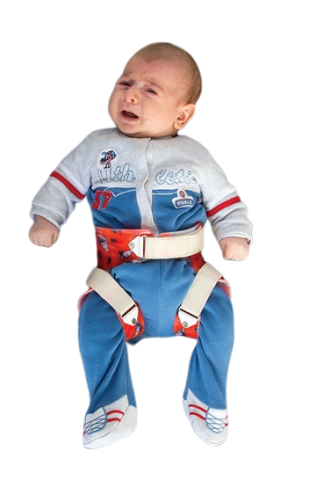
KALÇA ABDUKSİYON CİHAZI
Bazı yerlerde Von Rosen olarak da geçer. Belde bir pelvik kemer, kenarlardan uzanan iki metal bar ve iki uyluk bandından ibarettir.
Bu metal barların açısı ile kalça fleksiyon ve eksternal rotasyonda tutulur. Pasif koreksiyon sağlayan cihazdır. Kalçayı tam stabilize eder.
Kalça abduksiyon cihazı ile çocuk hem oturabilir, hem de emekleyebilir.
Kalçaya verilecek açı yanlardaki barlarla sağlanır..

Slide 8
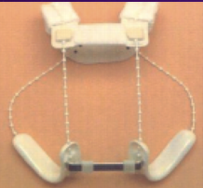
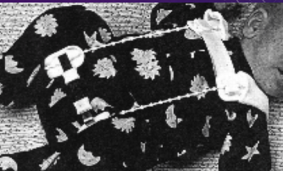
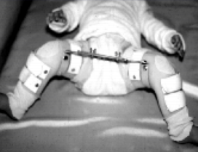
Tubingen ve Surat ortezleri

Slide 9
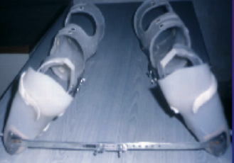
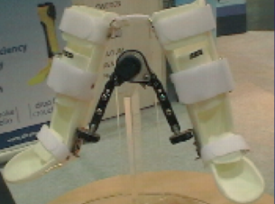
Ponseti ortezi
Ponseti ortezinde botlar veya KAFO’lar (modifikasyonunda) üzengi ile barlara 5-10º internal rotasyonda bağlanır.

